Slide 1

SI Gestion
ODC
Groupe 9

Slide 2


Outil utilisé pour réaliser le travail

Slide 3

01
Les Différents Acteurs
Les différents acteurs qui interagissent avec notre système sont: L’administrateur et les postulants (les apprenants et les participants. )

Slide 4
02
Diagramme de cas d’utilisation
Incluant chaque modules de notre système.

Slide 5
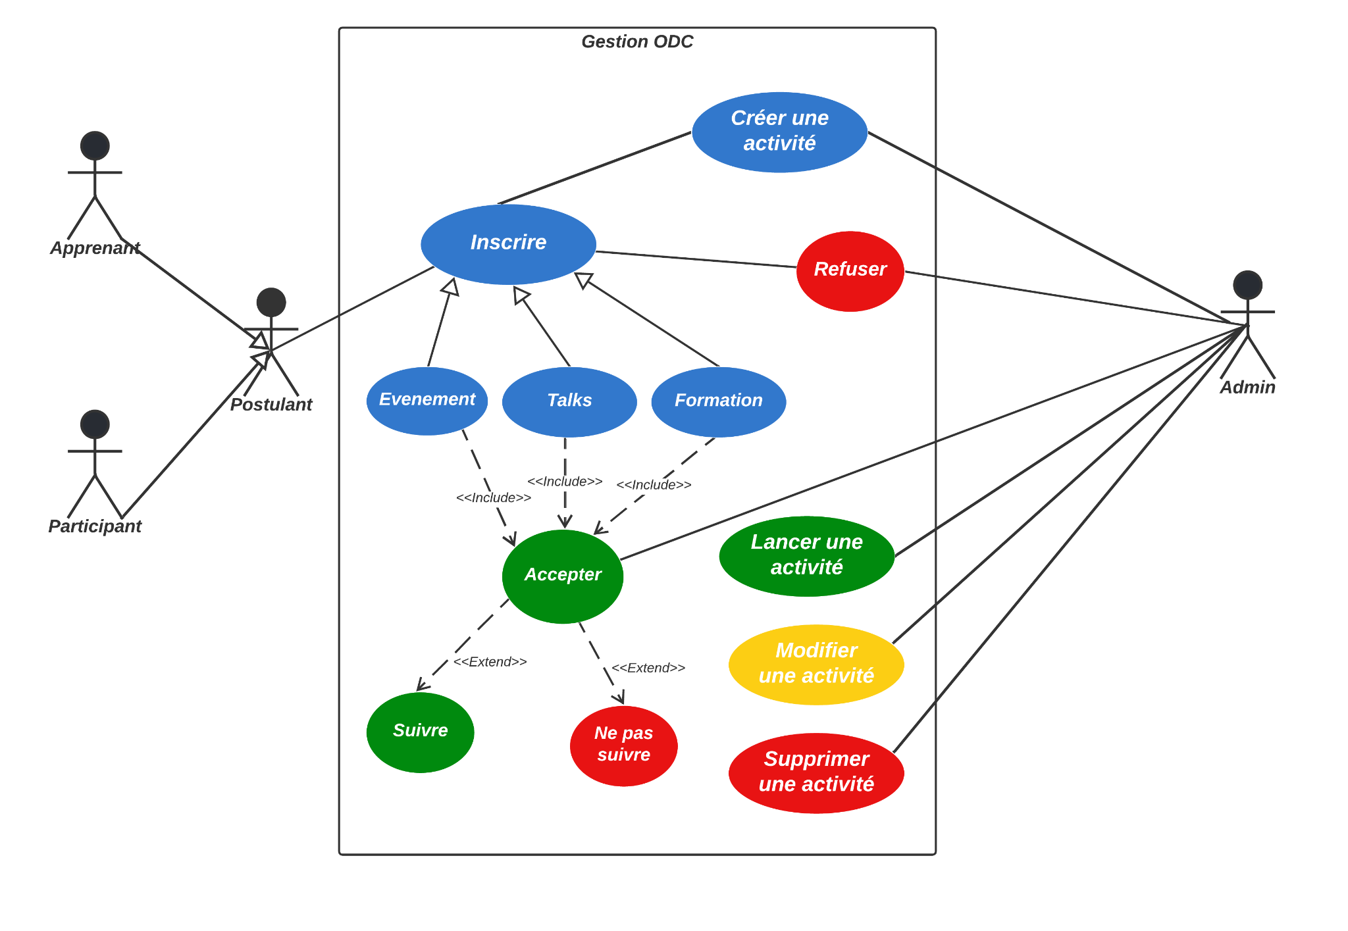

Slide 6
03
Diagramme de classe

Slide 7
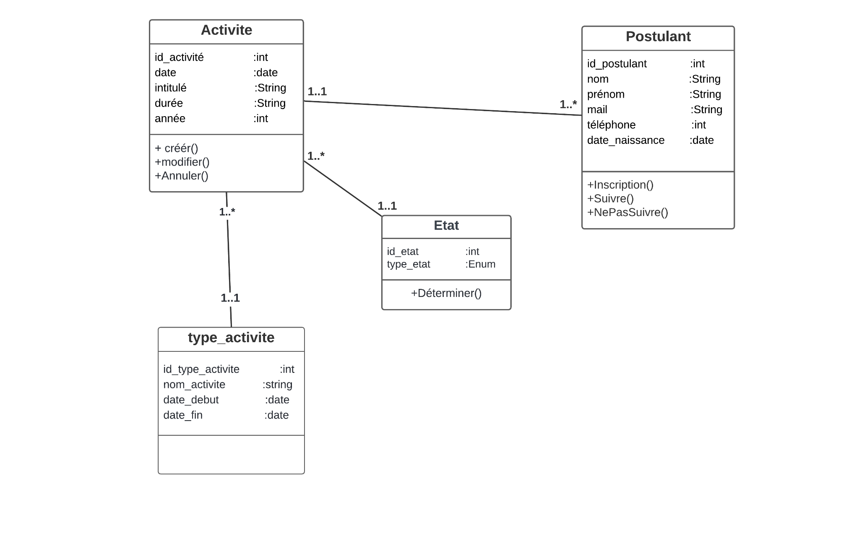

Slide 8
04
Diagramme de séquence

Slide 9
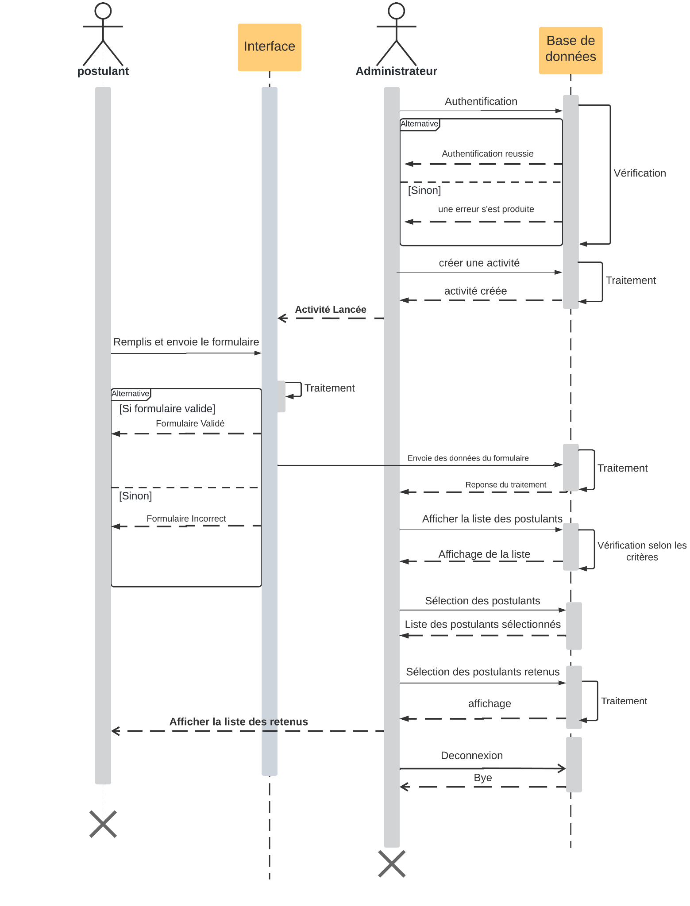

Slide 10
05
Les requêtes demandées
Afficher la liste des activités par:
Type: select * from activites , type_activites where activites.id_type=type_activites.id_type and nom_activite="Formation";
select * from activites , type_activites where activites.id_type=type_activites.id_type and nom_activite="Evenement";
select * from activites , type_activites where activites.id_type=type_activites.id_type and nom_activite="Talks";

Slide 11
05
Les requêtes demandées
Date: select activites.*, type_activites.intitule from activites, type_activites where activites.type_activites_id = type_activites.id AND activites.date = date;
Année:

Slide 12
06
Afficher la liste des apprenants par activité:
select postulants.*, activites.intitule from postulants, activites where postulants.activites_id = activites.id and activites.intitule = activite;

Slide 13
06
Afficher la liste des participants par:
Talk: select activites.*, type_activites.intitule from activites, type_activites where activites.type_activites_id = type_activites.id AND type_activites.intitule = "Talks";
événements:
select activites.*, type_activites.intitule from activites, type_activites where activites.type_activites_id = type_activites.id AND type_activites.intitule = "Evenements";

Slide 14

MERCI DE VOTRE ATTENTION !
Mariam D KAYANTAO
Karim DIAWARA
Adjaratou Amadou DIALLO
Abdoul Aziz MAIGA
Mamady CAMARA

